Slide 1
Infoabend zur Fahrt nach Israel und Palästina

Slide 2
Was haben wir vor?
Kurze Vorstellung Team – Wer fährt mit?
Wieso geht‘s nach Israel und Palästina? – Am Anfang stand eine Einladung
Programm vor Ort – Was erwartet uns?
Sicherheit – Können wir da wirklich in?
Finanzen – Was kostet das und was ist alles drin?
Fragen – Ihr habt Fragen? Jetzt ist die Zeit!

Slide 3
Unser Team
Matthias Rux – KFJ Wetzlar/ Projektleitung
Henrike Schneider – KFJ Taunus/ Projektteam
Johanna Kickenberg – Bischöfl. Ord./ Projektteam
Frank Hoffmann – JONA Frankfurt/ Projektteam

Slide 4
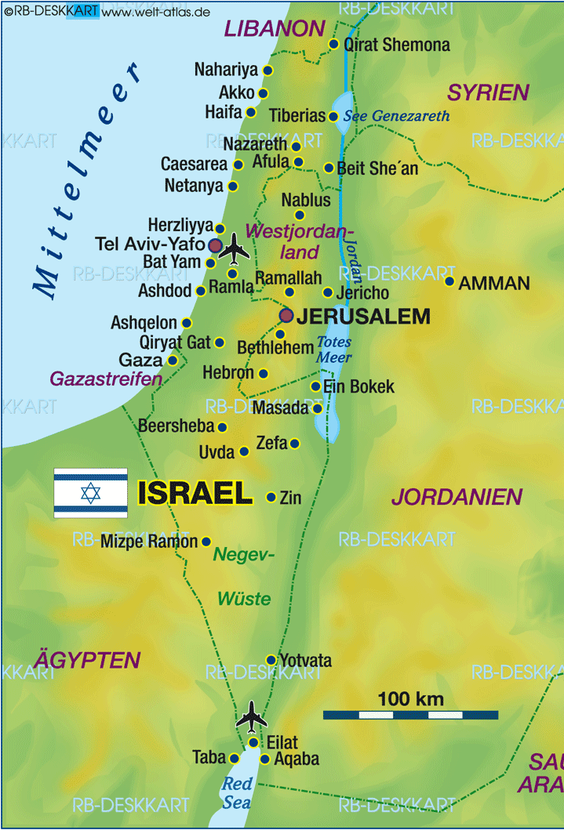
Wieso geht‘s nach Israel und Palästina und wohin?
Tabgha
Jerusalem

Slide 5
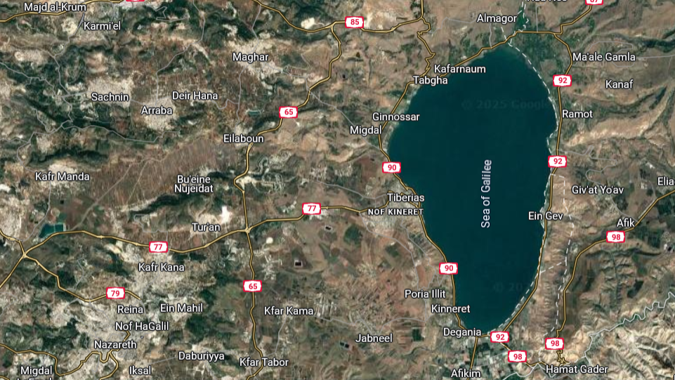

Slide 6
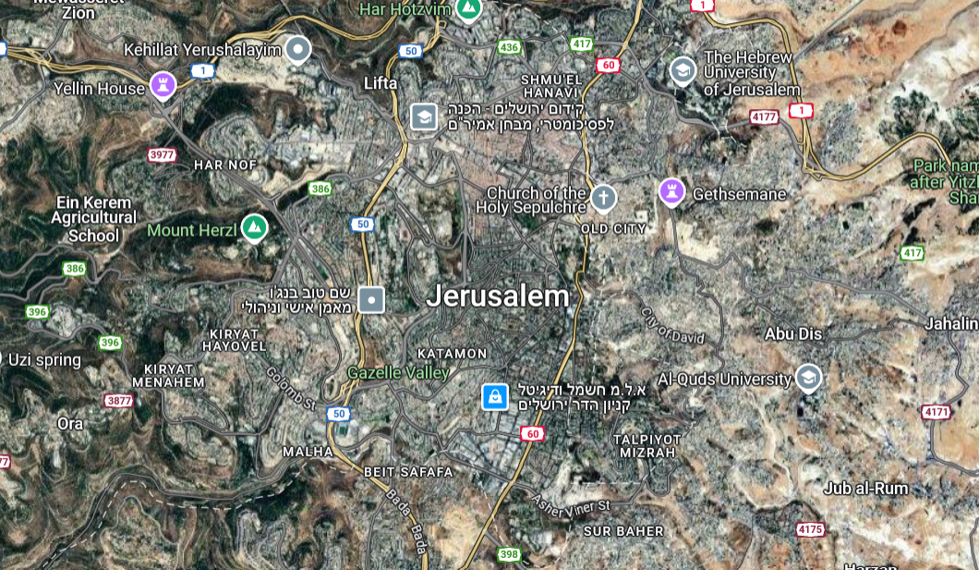

Slide 7
Programm vor Ort – Stand März 2025
1. Tag → Hinflug, Fahrt nach Tabgha
2. Tag → Tag in Tabgha, See Genezareth (Berg der Seligpreisungen, Brotvermehrungskirche, etc.)
3. Tag → Nazareth (Verkündigungsbasilika, etc.)
4. Tag → Kaphernaum (Haus des Petrus, etc.)
5. Tag → Tiberias und weitere Orte am See Genezareth
6. Tag → Gottesdienst in Tabgha und Fahrt nach Jerusalem
7. Tag → Ölberg, Garten Gethsemane, Altstadt
8. Tag → Via Dolorosa, Grabeskirche, Erlöserkirche
9. Tag → Bethlehem
10. Tag → Rückflug

Slide 8
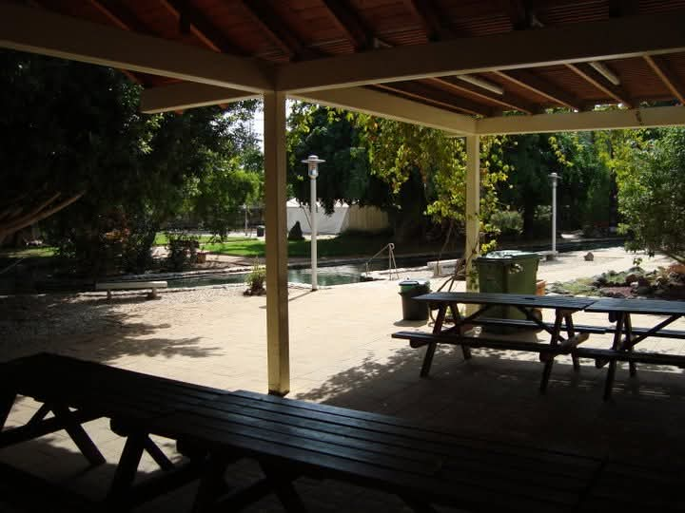
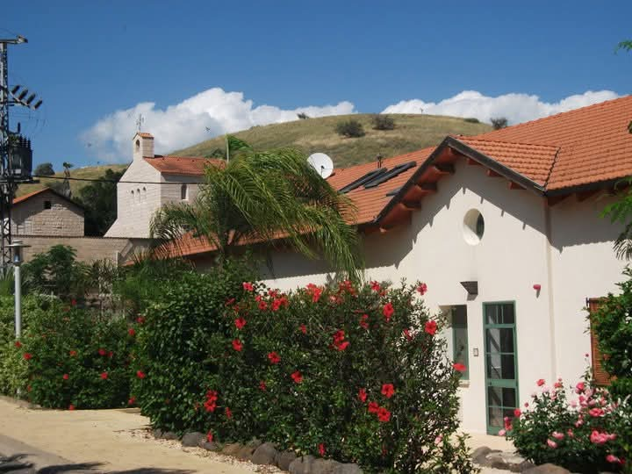
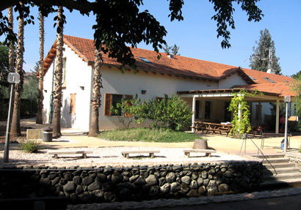
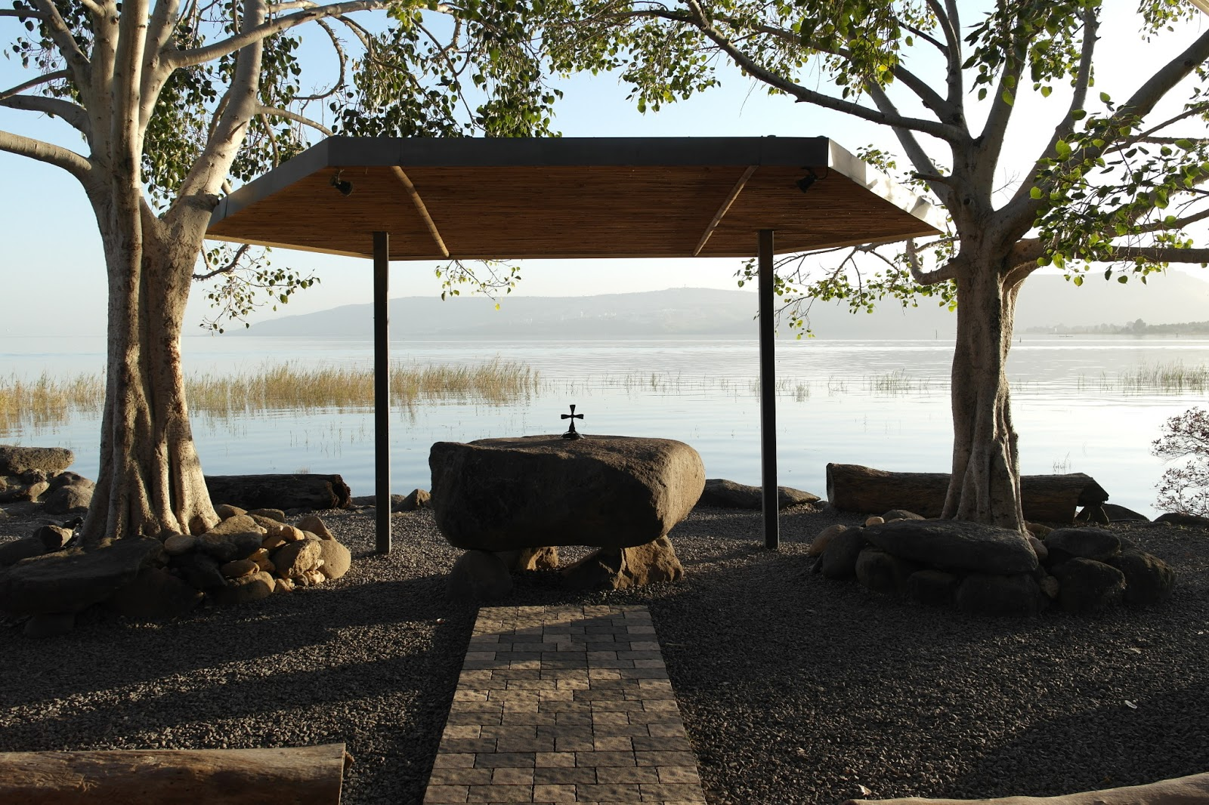
Beit Noah in Tabgha

Slide 9
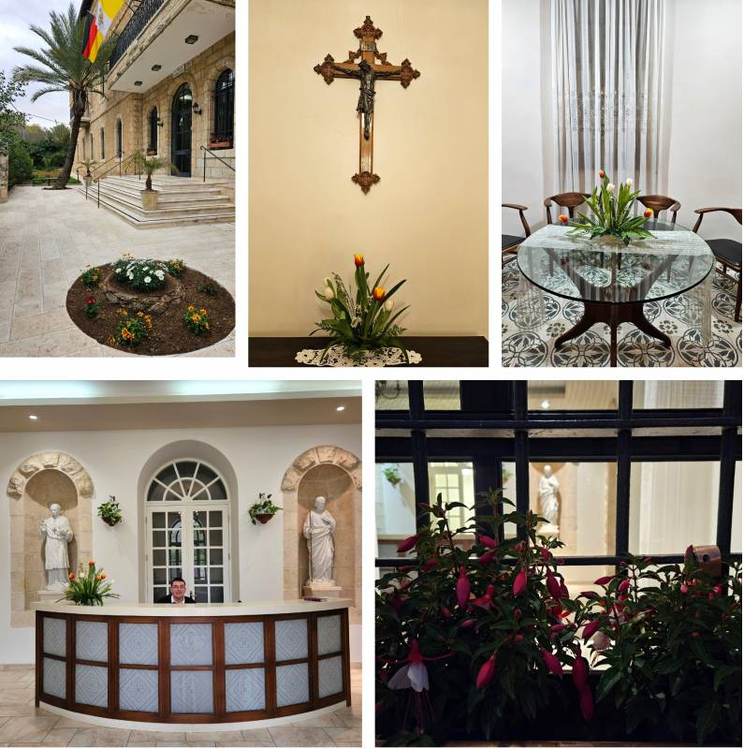
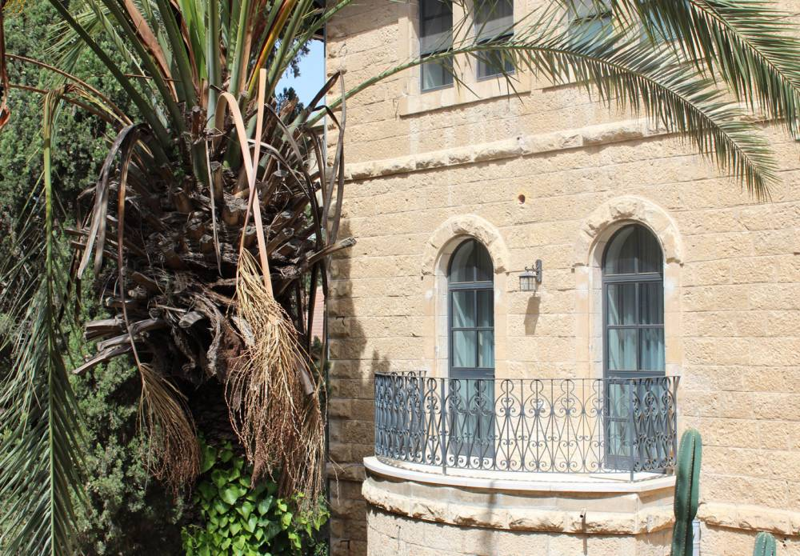
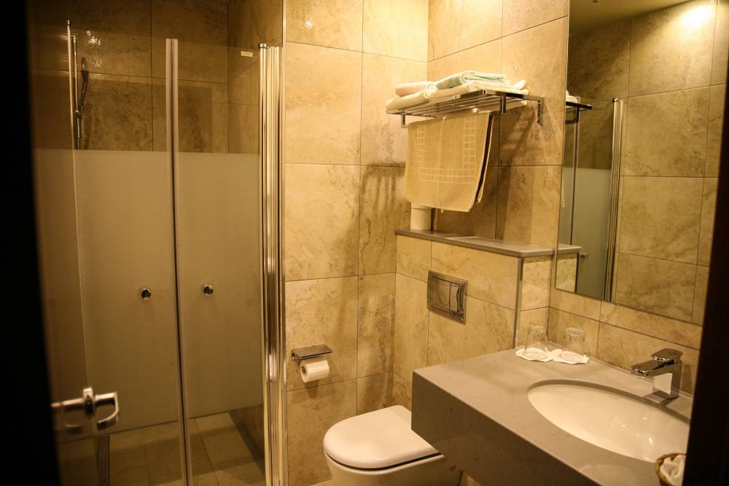
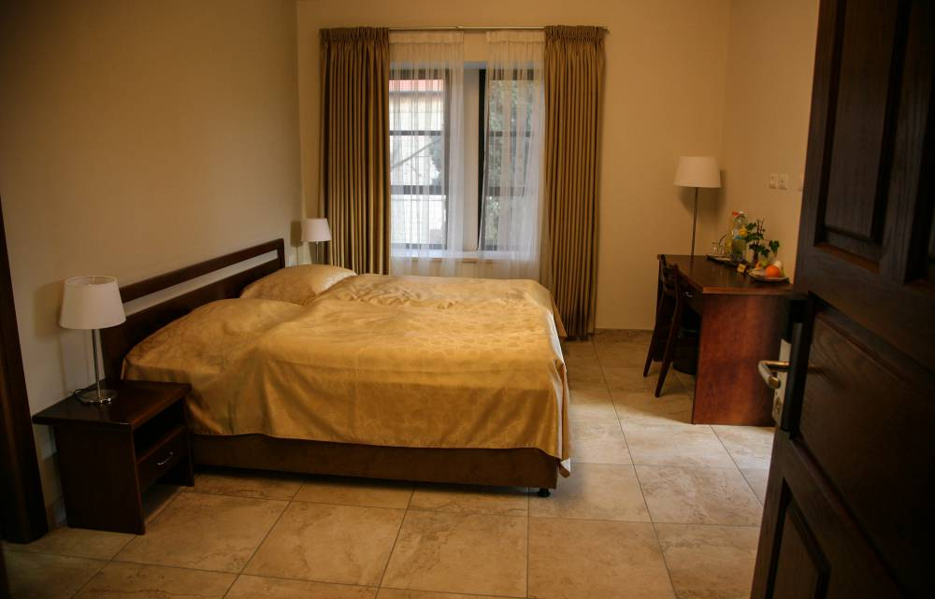
Das Deutsche Hospiz in Jerusalem

Slide 10
Sicherheit
Sicherheit ist für uns an erster Stelle gesetzt!
Auswärtiges Amt
DVHL
Partner vor Ort

Slide 11
Finanzen
Gesamtreisepreis: ca. 1.200€/ 1.300€
→Flüge
→Unterkünfte (Beit Noah in Tabgha/ St. Charles Jerusalem)
→ Verpflegung
→ Transport vor Ort (Reisebus)
→ Eintrittsgelder + Führungen
→ lizensierten Guide für Israel + Palästina
Versicherungen
Auslandskrankenversicherung
Reiserücktritt + Abbruch
Unterstützung über Bistum, Stiftungen, etc.
Gestaffelte Überweisung möglich

Slide 12
Zeit für Eure Fragen

Slide 13
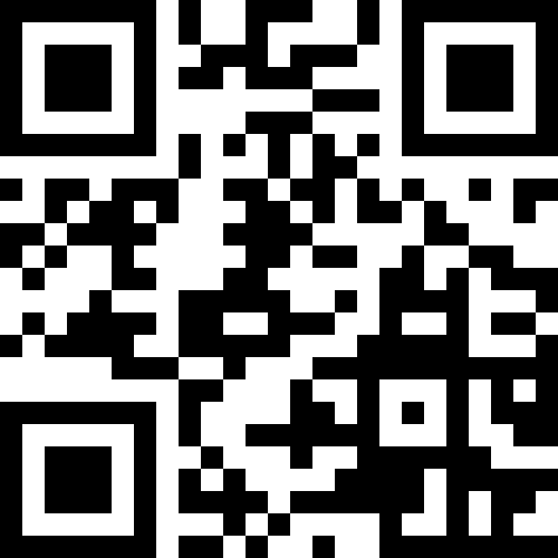
Wie geht’s weiter?
Anmeldeschluss ist der 31.08.2025
https://eveeno.com/517433341

